Slide 1
Objektovo orientované programovanie
- pokročilí
Učiteľ:
Ing. Jozef Wagner PhD.
Učebnica:
https://oop.wagjo.com/

Slide 2
OPGP Pokročilí 18
User Datagram Protocol
Prijímanie UDP správ
Posielanie UDP správ
Vlákna, klient/server

Slide 3
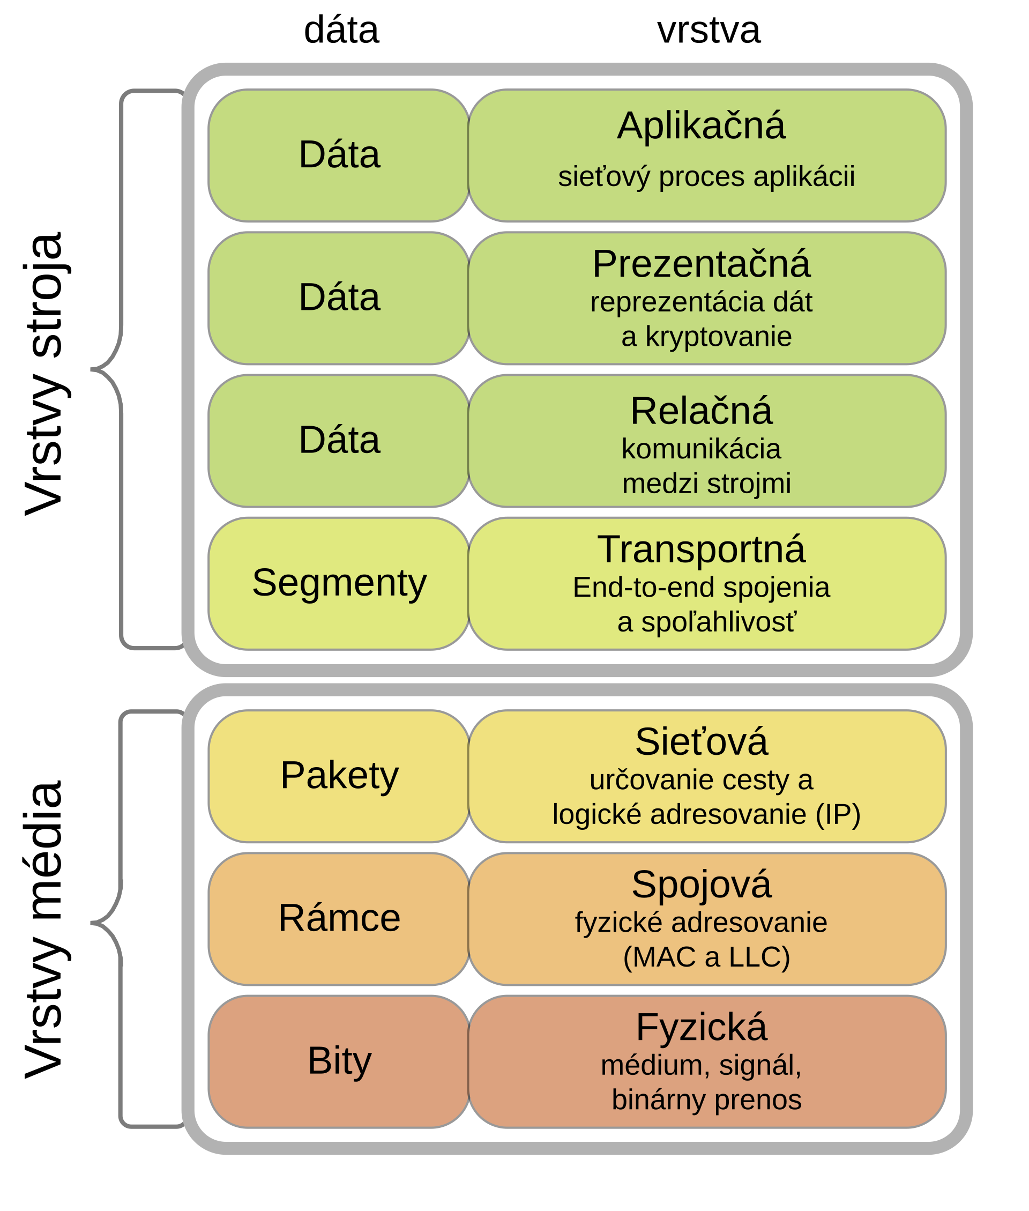
OSI model
UDP (User Datagram Protocol) je protokol na úrovni transportnej vrstvy (layer 4)
UDP a TCP sú základné transportné protokoly

Slide 4
UDP (User Datagram Protocol)
Nevytvára spojenie
Je nespoľahlivý (bez záruky doručenia alebo poradia paketov)
Pracuje s datagramami (malými paketmi dát)
Vlastnosti:
IP adresa a port (napr. 127.0.0.1:12345 pre localhost) pre adresovanie
Veľkosť správy (datagramu) je max. 65kB
podporuje broadcast a multicast

Slide 5
Nevýhody UDP
Žiadna kontrola chýb (chyby sa ignorujú)
Žiadne potvrdenie doručenia ani garancia poradia
Pakety sa môžu stratiť alebo prísť v inom poradí
Je často obmedzovaný, pretože sťažuje firewallom a NAT zariadeniam sledovanie

Slide 6


Slide 7
UDP v Pythone
Štandardný modul socket
sock = socket.socket(socket.AF_INET,socket.SOCK_DGRAM)
UDP na adresovanie používa tuple IP + port: ("127.0.0.1", 5000)

Slide 8
Prijímanie dát
Je potrebné nastaviť socket aby sledoval určitý port
sock.bind(("0.0.0.0", 5000))
Prijatie správy – recvfrom
Prijaté dáta je nutné dekódovať z bajtov napr. na reťazec.

Slide 9
Prijímanie dát
sock.bind(("0.0.0.0", 5000))
while True:
try:
# Prijatie správy (datagramu)
data, addr = sock.recvfrom(BUFFER_SIZE)
# Dekódovanie správy
message = data.decode('utf-8')
# Vypísanie správy do konzoly
print(f"Nová správa od {addr[0]}:{addr[1]}: {message}")
except Exception as e:
print("Chyba v príjme:", e)
break

Slide 10
Odosielanie dát
Potrebujeme IP adresu a port adresáta
Správu musíme zakódovať do poľa bajtov
addr = (IP, PORT)
message = input("Zadaj správu: ")
bytes = message.encode('utf-8')
sock.sendto(bytes, addr)

Slide 11
Súčasné prijímanie aj odosielanie
Ak chceme naraz dáta prijímať aj odosielať,
je potrebné prijímanie mať na samostatnom vlákne
Používame štandardný modul threading
thread = threading.Thread(target=receive_messages, args= (sock,), daemon=True)
thread.start()

